Slide 1
Java 프레임워크
Spring을 이용한 게시판
장안대학교
인터넷정보통신과

Slide 2
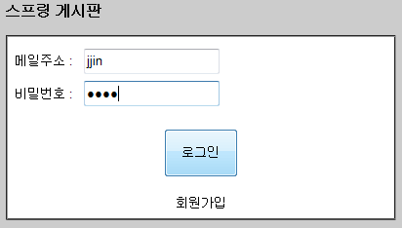
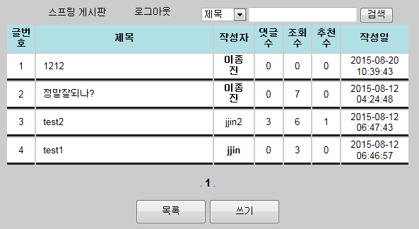
게시판

Slide 3
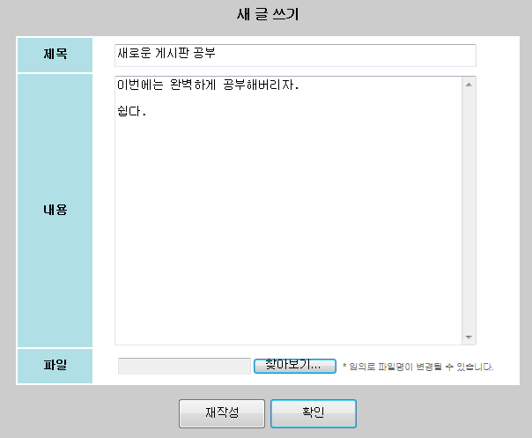
글쓰기

Slide 4
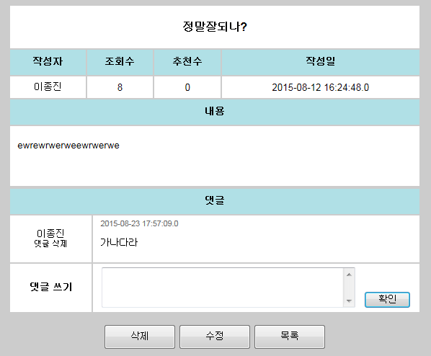
글보기, 삭제

Slide 5
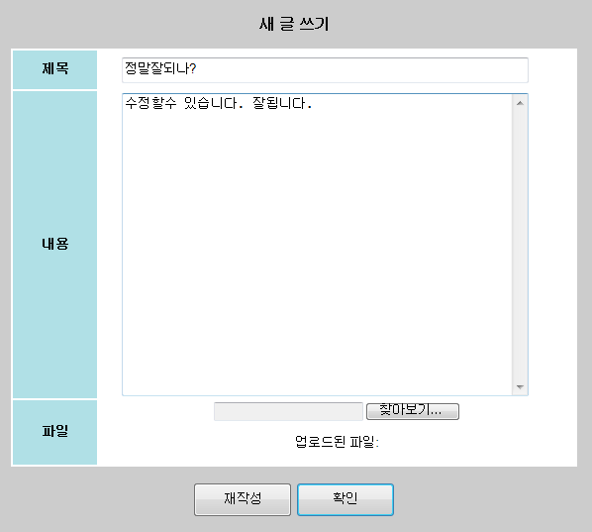
수정

Slide 6
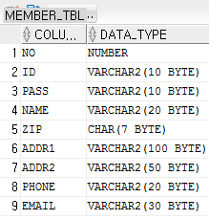
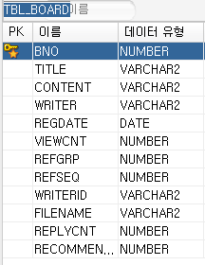
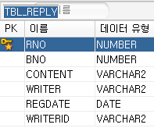
관계형 데이터 베이스 구성
외부키 (foreign key) – 한 테이블의 primary key 를 다른 테이블의 속성으로 사용하는 것
한 테이블의 속성이 다른 테이블의 primary key 값을 갖는 경우.

Slide 7
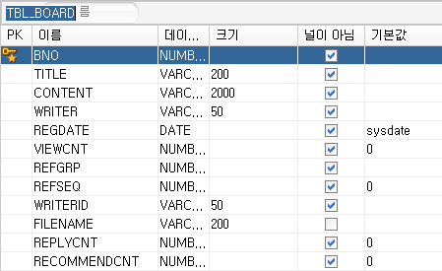
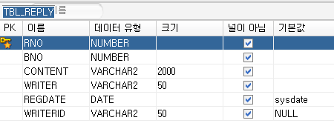
테이블 구성-162p

Slide 8
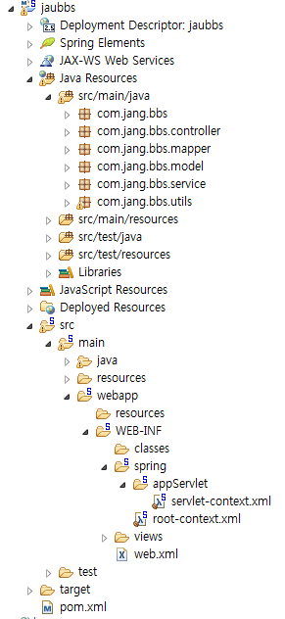
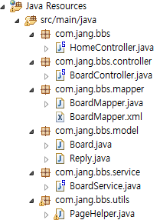
프로젝트생성

Slide 9
프로젝트 진행 순서
프로젝트 생성
Pom.xml 구성
Web.xml 구성
DB 테이블 구성
Root-context dataSource 작성
Model 작성 ➔ 테이블과 일치
Mapper 작성 : xxxMapper.java ➔ xxxMapper.xml
Root-context SqlSessionFactory 등록
xxxService.java
xxxConroller.java
xxx.jsp

Slide 10
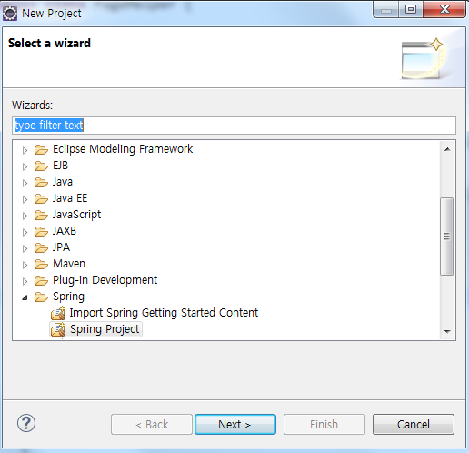
Maven project 구성
File > new> other > Spring > Spring project > next >

Slide 11
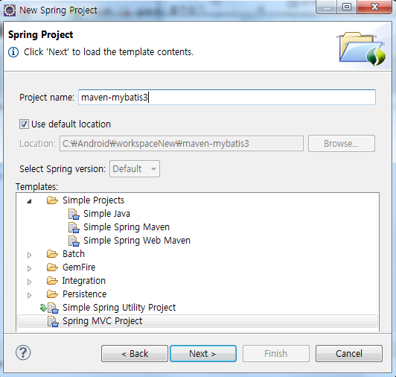
Maven project 구성
Spring MVC project > next >
1. 입력
Jaubbs
2. 클릭

Slide 12
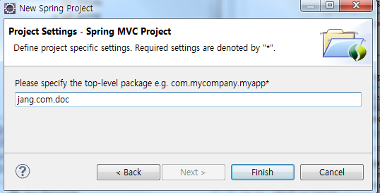
Maven project 구성
1. 입력
com.jang.bbs

Slide 13
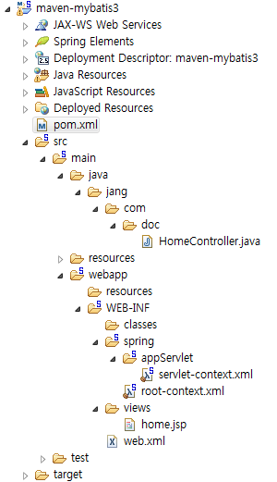
Maven project 구성-155p
1. 기본 구성화일 생성

Slide 14
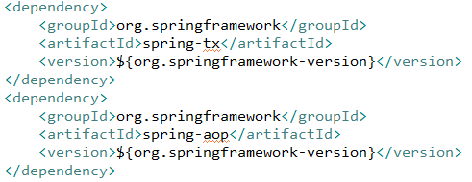
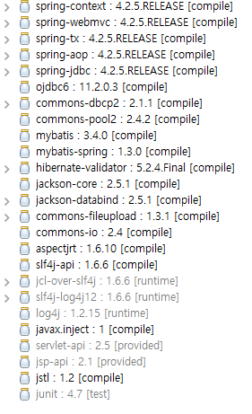
POM 구성-158p

Slide 15
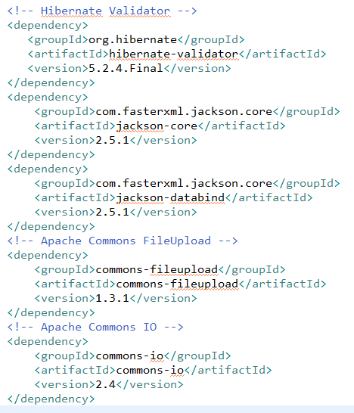
POM 구성

Slide 16
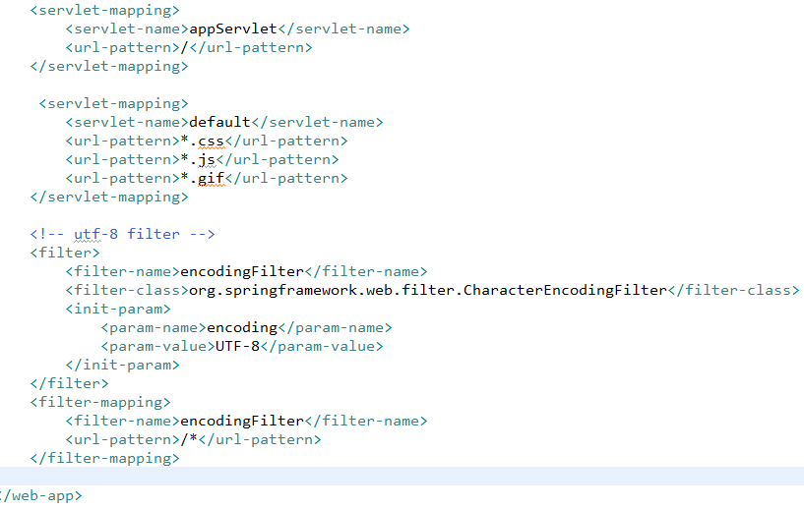
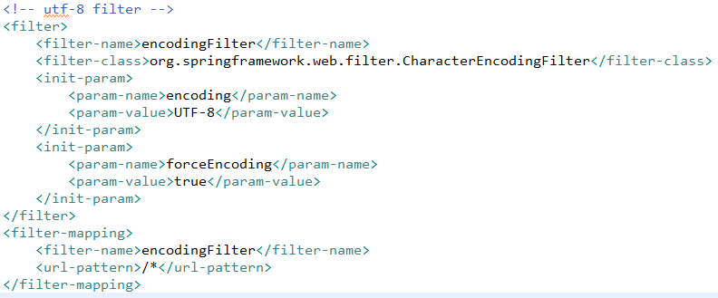
Web.xml 구성-165p

Slide 17
로그인 MVC 처리흐름- -98p
http:// login4mvn/login.html
HandlerMapping
컨트롤러 선택
요청
Dispa tcher
Servlet
2
3
LoginController
처리위임
Controller
ModelAndView
Controller
4
Model
UserServise
5
뷰 선택요청
Model
UserDao
Model
jdbcTemplate
ModelAndView
ViewResolver
DataSource
6
결과물 출력
<form action=“login.html”>
login.jsp
loginSuccess.jsp
Controller

Slide 18
MyBatis Mapper를 이용한 Service (Business)클래스와 DAO 객체 구현
<<Interface>>
Service
<<Interface>>
DAO
사용
UserService
사용
UserDao
Controller
Business Logic Object
Service Logic Object
DAO Object
jdbcTemplate
(dataSource)
UserServiceImpl
UserDaoImpl.java
직접생성
Service
<<Interface>>
UserMapper
Controller
UserService.java
UserMapper
sqlSessionFactory
UserMapper.xml
dataSource
getAll
get
add
Update
delete

Slide 19
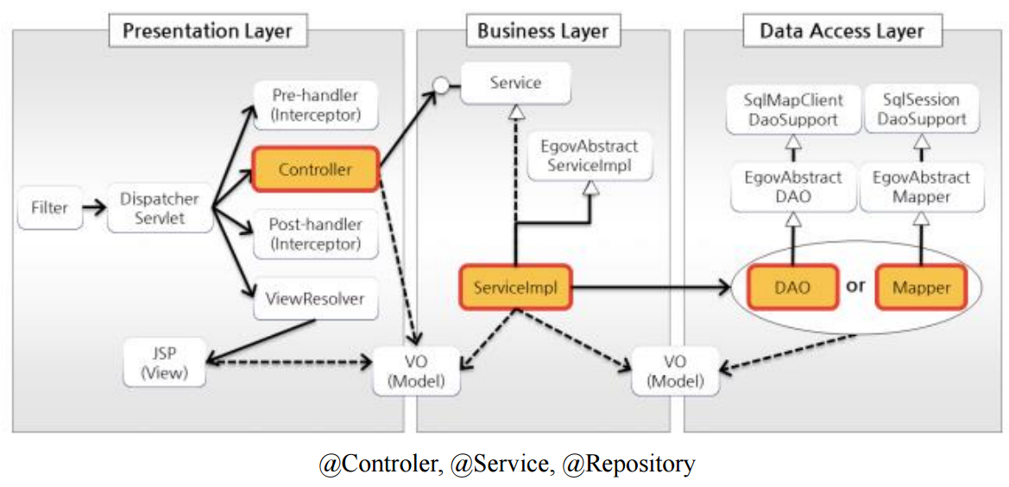
전자정부 표준프레임워크 -79p

Slide 20
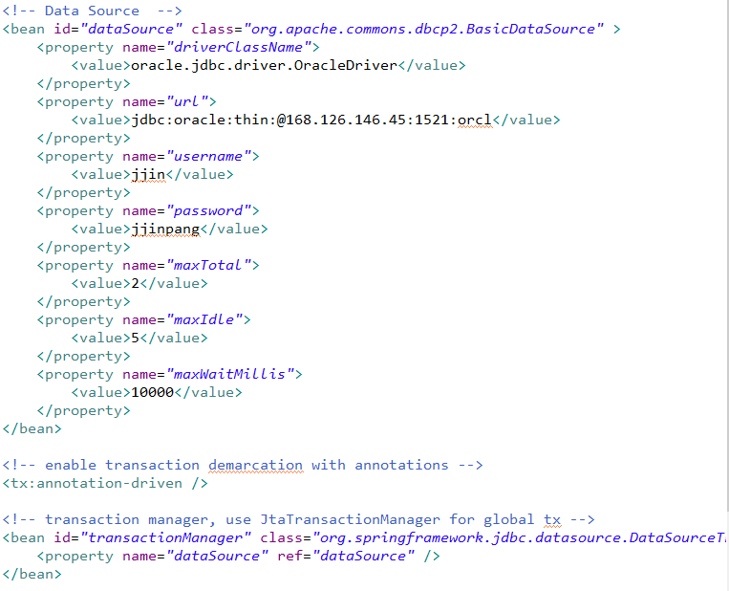
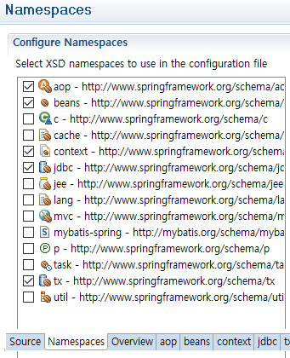
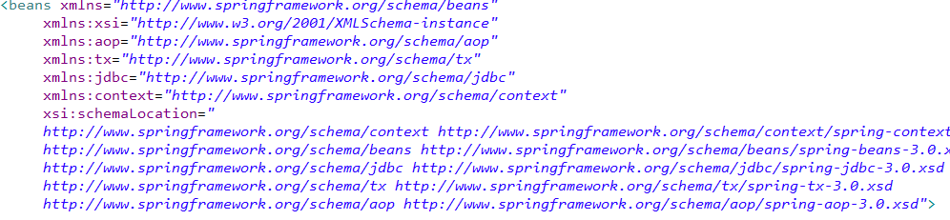
root-context에서 dataSource와 Tx 작성-160,175p

Slide 21
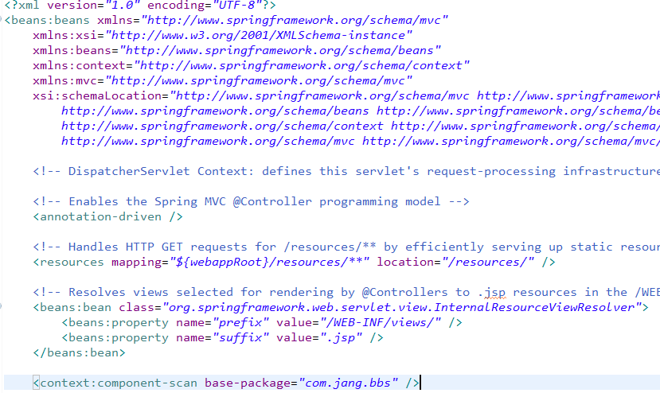
Servlet-Context 확인

Slide 22
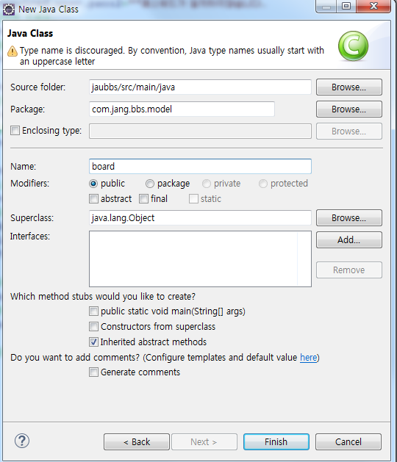
Model 의 생성 -173p

Slide 23
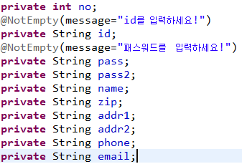
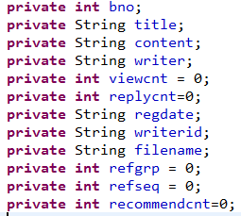
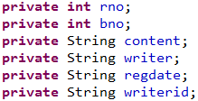
Model 클래스 작성 -173p
User.java Board.java Reply.java

Slide 24

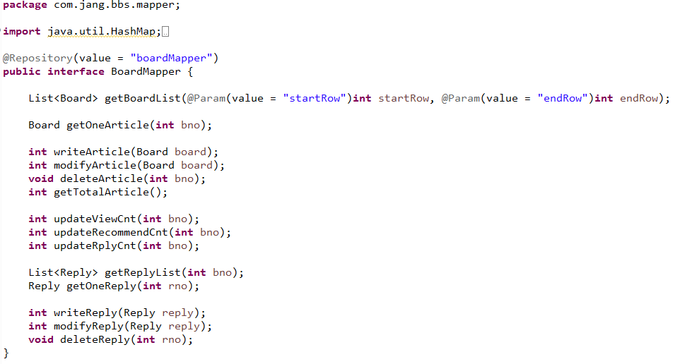
BoardMapper interface 작성-177p
<<entity>>
게시판 정보
+목록조회()
+글조회()
+생성()
-수정()
-삭제()
+전체글수조회()
+조회수 수정()
+답글수 수정()
+추천수 수정()
+답변목록조회()
+답변글조회()
+답변글생성()
-답변글수정()
-답변글삭제()

Slide 25
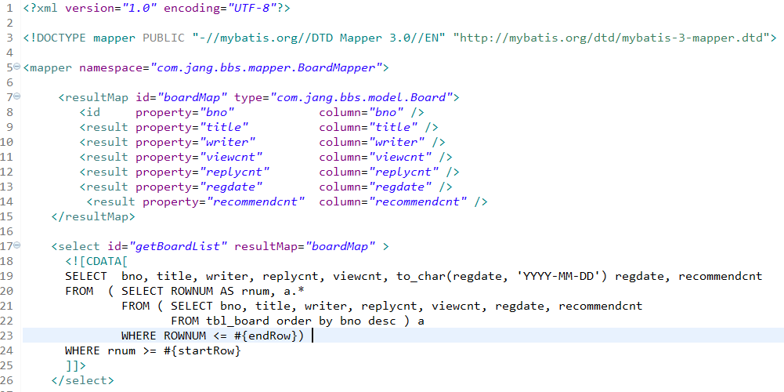
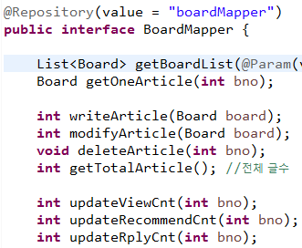
BoardMapper.xml 작성-178p
<![CDATA[ ~ //]]> : 특수 문자(&%등)를 문자열로만 해석

Slide 26
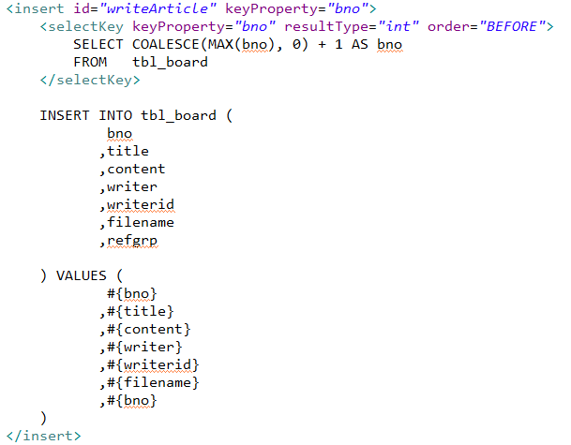
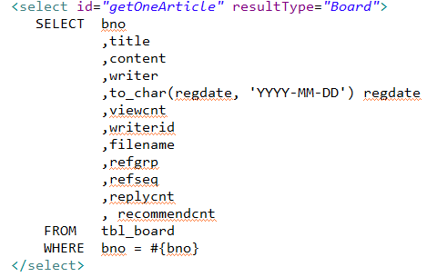
BoardMapper.xml 작성

Slide 27
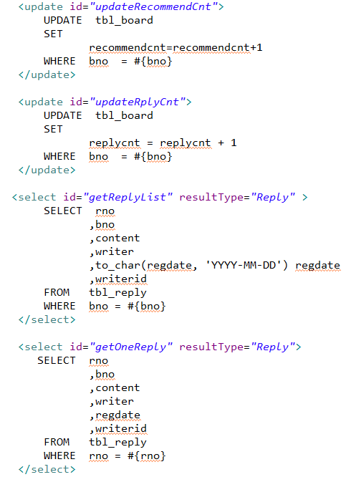
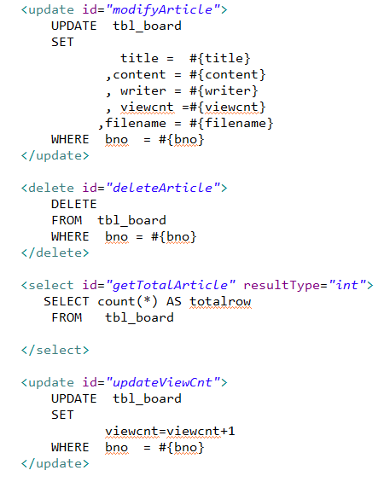
BoardMapper.xml 작성

Slide 28
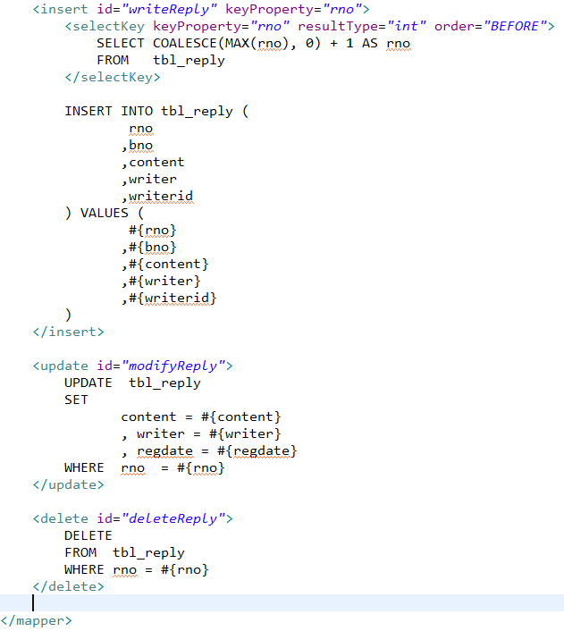
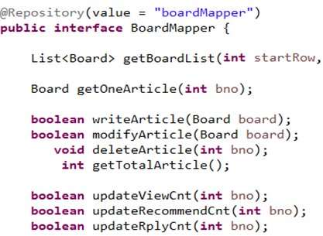
BoardMapper.xml작성

Slide 29
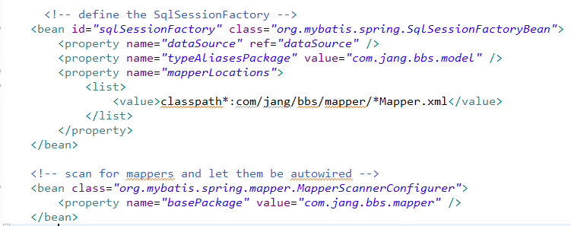
SqlSessionFactory 등록(root-context)-176p

Slide 30
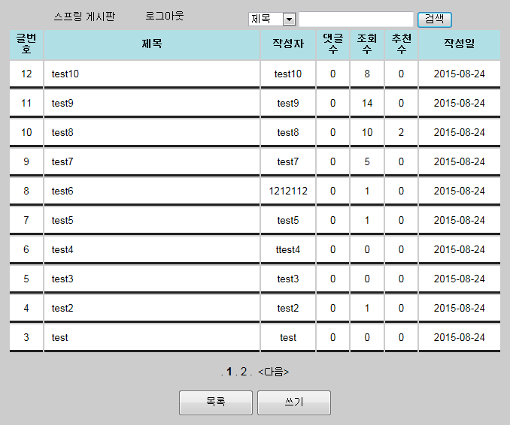
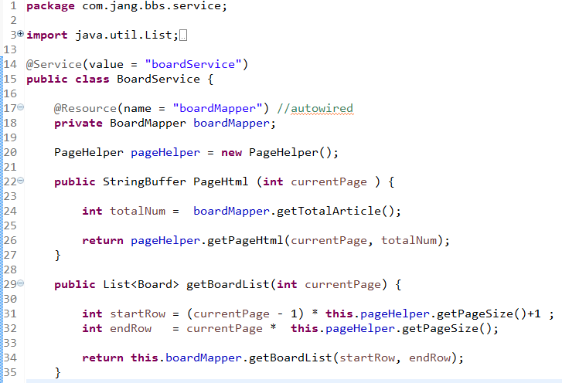
BoardService 클래스 -186p
<<service>>
BoarService
PageUrl
페이지목록보기 ()
페이징()
한글조회()
글쓰기 ()
글삭제()
글수정()
추전증가()
조회수증가()
댓글증가()
댓글리스트 조회()
댓글 한글조회
댓글쓰기()
댓글삭제()
댓글수정()
getPageUrl

Slide 31
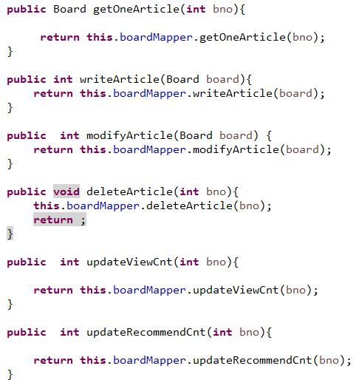
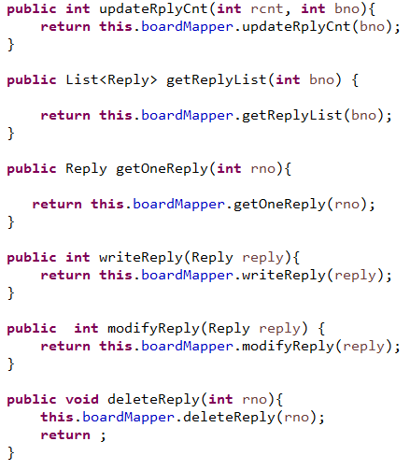
BoardService
빈환값 : Select - Select문에 해당하는결과
Insert - 1 (여러개일경우도 1)
Update - Update된 행의 개수 반환 (없다면 0)
delete - Delete된 행의개수 (없다면 0)

Slide 32
Service 클래스 Paging 처리-184p

Slide 33
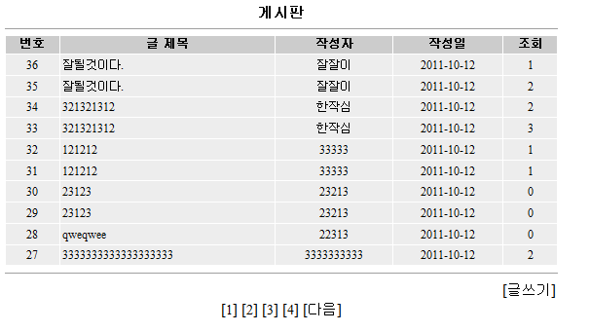
목록 페이지 나누기
endRow
totalPage
pageSize(10)
=totalRow/pageSize+1
23페이지=223행/10+1
startRow
[이전] [11][12][13] [14][15] [16] [ 7][18][19][20] [다음]
[1][2[3][4][5][6][7][8][9][10] [11][12][13][14][15] [16] [17][18][19][20] [21][22][23] ….. [30]
blockSize=10
[다음]
[이전 ]
startPage
lastPage
currentBlock=2

Slide 34
현재 페이지에서 블록, 시작, 끝행 연산
list.do?page=16 :현재 페이지 16 , Listbbs2.jsp : 현재 페이지 1
pageSize=10, blockSize=10인 경우
currentPage = page
startRow = (currentPage - 1) * pageSize + 1; // 시작 행번호 16 page 경우= (16-1)*10 +1 = 151
endRow = currentPage * pageSize; // 끝 행번호계산 16 page 경우= 16*10 = 160
currentBlock = currentPage/blockSize + 1; //현재블록 현재 페이지16 경우: 16/10+1= 2 블록
startPage = (currentBlock-1) * blockSize + 1; //현재 블럭의 시작 페이지 (2블록-1)*10+1 = 11 page
lastPage = currentBlock * blockSize; //현재 블럭의 끝 페이지 (2블록)*10 = 20 page
totalPage = totalRow/pageSize+1 : //전체행을 db에서 읽어와 전체 페이지 계산
totalBlock = totalPage/blockSize + 1; //전체 블럭 수 3 블록=23페이지/10+1
[1][2[3][4][5][6][7][8][9][10] [11][12][13][14][15] [16] [17][18][19][20] [21][22][23] ….. [30]
blockSize=10
lastPage
totalPage
currentBlock=1
startPage
currentBlock=2
currentBlock=3
totalBlock =3
startPage

Slide 35
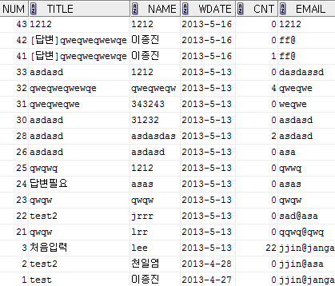
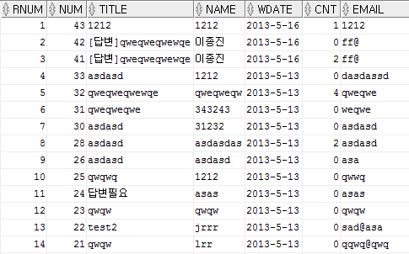
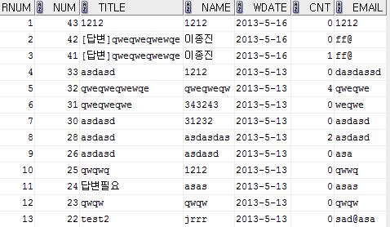
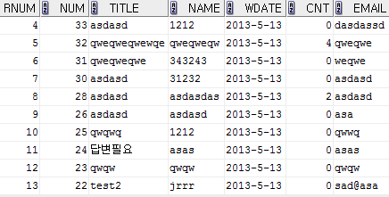
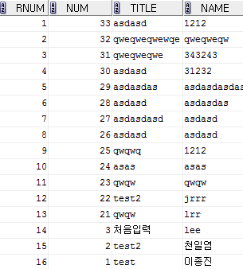

부질의 와 엘리어스(alius)
SELECT *
FROM ( SELECT ROWNUM AS RNUM, A.*
FROM ( SELECT num,title,name,wdate,cnt,email FROM bbs100 order by num desc ) A
WHERE ROWNUM <= 13 )
WHERE RNUM > 3;

Slide 36


PageHelper 클래스 구성-266p

Slide 37

PageHelper 클래스 구성

Slide 38


BoardController 작성(list.do)-189p
/board/list.do?page=16
C:\Android\workspaceNew\jaubbs\src\main\webapp\resources\files\\

Slide 39

list.jsp

Slide 40

list.jsp(2)

Slide 41

list.jsp (3)

Slide 42
Login 작성
Dao(Mapper) Interface 작성 – LoginMapper.java
Mapper.XML 작성 – LoginMapper.XML
Service 작성 - LoginService.java
Controller 작성 - LoginService.java
View 작성 - Login.jsp

Slide 43

LoginMapper.java interface 작성
<<entity>>
회원 정보
+사용자조회(아이디,패스워드)
+사용자조회(아이디)
+아이디조회(이름)
+패스워드조회(아이디,이름)
+생성()
-수정()
-삭제()

Slide 44

LoginMapper.xml 작성

Slide 45

LoginService 작성
<<service>>
회원 정보
<<entity>>
회원 정보
+getUser(아이디,패스워드)
+사용자조회(아이디)
+아이디조회(이름)
+패스워드조회(아이디,이름)
+생성()
-수정()
-삭제()
+사용자조회(아이디,패스워드)
+사용자조회(아이디)
+아이디조회(이름)
+패스워드조회(아이디,이름)
+생성()
-수정()
-삭제()

Slide 46


LoginController
다음페이지 코드 삽입

Slide 47

LoginController (ModelAndView 사용)

Slide 48

LoginController (model map 사용 버전 )

Slide 49

Interceptor
Intecept: (중간에) 가로막다, 가로채다
시나리오 : 어떠한 페이지를 접속하려고 할 때, 로그인된 사용자만 접속허용하고, 로그인이 되어있지 않다면 로그인 화면으로 이동시킨다.
문제점 : 페이지마다 로그인 체크 로직을 만들어서 처리하면 너무 복잡하다.
인터셉터는 DispatcherServlet이 컨트롤러를 호출하기 전,후에 요청과 응답을 가로채서 가공할 수 있도록 해준다.
  preHandle : Controller 가 수행되기 전에 실행. 이후 Controller를 수행할지 여부를 boolean으로 return.
  postHandle : Controller 가 수행된 후 View 를 호출하기 전 상태
  afterCompletion : View 작업까지 완료된 후 호출

Slide 50

Interceptor 생성

Slide 51
Servlet-Context.xml 에 interceptors 등록
<interceptors>
<interceptor>
<mapping path="/**/*" />
<exclude-mapping path="/board/list*" />
<exclude-mapping path="/board/view*" />
<beans:bean class="com.jang.bbs.interceptor.SessionInterceptor"></beans:bean>
</interceptor>
</interceptors>
List 와 글보기(view.do)는 누구나 볼수 있어야 하므로 interceptor 제외

Slide 52

Login.jsp
// <c:if test="조건식">실행문</c:if>

Slide 53

Login.jsp(2)
//validatior에서 얻어진 메시지를 JSP페이지에서 출력

Slide 54





회원 관리 설계와 구현

Slide 55
글쓰기 : 파일 Upload
1. Pom에 fileupload <dependency> 추가
2. Servlet에 multipartResolver 추가
3. jsp form 수정
4. Controller – Write-modify 수정
1. Pom 추가
<!-- Apache Commons FileUpload -->
<dependency>
<groupId>commons-fileupload</groupId>
<artifactId>commons-fileupload</artifactId>
<version>1.3.1</version>
</dependency>
<!-- Apache Commons IO -->
<dependency>
<groupId>commons-io</groupId>
<artifactId>commons-io</artifactId>
<version>2.4</version>
</dependency>

Slide 56

글쓰기 : multipartResolver추가(servlet –context.xml)
<beans:bean id="multipartResolver"
class="org.springframework.web.multipart.commons.CommonsMultipartResolver">
<beans:property name="maxUploadSize" value="100000000" />
</beans:bean>
2.
3.
Write.jsp

Slide 57

글쓰기 : multipartResolver추가(write.jsp)
3.
Write.jsp

Slide 58

글쓰기 : BoardController에 (write.do) 추가
4.
//java.io 패키지
//파일명이 이미 존재하면 파일명변경
//파일 생성
//파일 데이터 전송

Slide 59
글보기
<select id="getOneArticle" resultType="Board">
SELECT bno
,title
,content
,writer
,to_char(regdate, 'YYYY-MM-DD') regdate
,viewcnt
,writerid
,filename
,refgrp
,refseq
,replycnt
, recommendcnt
FROM tbl_board
WHERE bno = #{bno}
</select>
BoardService ➔ BoardMapper.XML(::Mapper.Java )확인
BoardController에 @RequestMapping("/view.do") 관련 메서드 추가
view.jsp 작성
Run As
public Board getOneArticle(int bno){
return this.boardMapper.getOneArticle(bno);
}
public List<Reply> getReplyList(int bno) {
return this.boardMapper.getReplyList(bno);
}
public int updateViewCnt(int bno){
return this.boardMapper.updateViewCnt(bno);
}
<select id="getReplyList" resultType="Reply" >
SELECT rno
,bno
,content
,writer
,to_char(regdate, 'YYYY-MM-DD') regdate
,writerid
FROM tbl_reply
WHERE bno = #{bno}
</select>
<update id="updateViewCnt">
UPDATE tbl_board
SET viewcnt=viewcnt+1
WHERE bno = #{bno}
</update>

Slide 60
글보기: BoardController에 추가 (view.do)
@RequestMapping("/view.do")
public String boardView(@RequestParam(value = "bno", required = false, defaultValue="0") int bno, Model model)
throws Exception {
  //int bno = Integer.parseInt(request.getParameter("bno"));
  Board board = boardService.getOneArticle(bno); // 글내용 조회
  boardService.updateViewCnt(bno); // 조회수 갱신
  List<Reply> reply = boardService.getReplyList(bno); // 답변 읽어 오기 - list
  model.addAttribute("board", board); //ModelAndView mav = new ModelAndView();
  model.addAttribute("replyList", reply); //model.setViewName("/board/view");
  return "board/view";
}

Slide 61
글보기 – view.jsp 작성

Slide 62
글수정
BoardService ➔ BoardMapper.XML(::Mapper.Java )확인
BoardController에 @RequestMapping("/modify.do", method="get" ) 관련 메서드 추가
views/board 에 modify.jsp 작성
BoardController에 @RequestMapping("/modify.do", method="post" ) 관련 메서드 추가
Run As
<update id="modifyArticle">
UPDATE tbl_board
SET
title = #{title}
,content = #{content}
, writer = #{writer}
, viewcnt =#{viewcnt}
,filename = #{filename}
WHERE bno = #{bno}
</update>
public int modifyArticle(Board board) {
return this.boardMapper.modifyArticle(board);
}

Slide 63
글수정:BoardController에 추가 (modify.do 수정화면 )
@RequestMapping("/modify.do")
public ModelAndView boardModify( HttpServletRequest request, HttpSession session){
  String userId = (String) session.getAttribute("userId");
  int bno = Integer.parseInt(request.getParameter("bno"));
  Board board = boardService.getOneArticle(bno);
  String content = board.getContent().replaceAll("<br />", "\r\n"); //줄바꾸기 코드변경
  board.setContent(content);
  ModelAndView model = new ModelAndView();
  if(!userId.equals(board.getWriterid())){
    model.addObject("errCode", "1"); // forbidden connection
    model.addObject("bno", bno);
    model.setViewName("redirect:view.do");
  } else {
    model.addObject("board", board);
    model.setViewName("/board/modify");
  }
  return model;
}

Slide 64
글수정 – modify.jsp 작성

Slide 65

글수정: BoardController 추가 (modify.do 수정 저장후 view로)

Slide 66
글수정
BoardService ➔ BoardMapper.XML(::Mapper.Java )확인
BoardController에 @RequestMapping("/delete .do", method="get" ) 관련 메서드 추가
Run As
public void deleteArticle(int bno){
this.boardMapper.deleteArticle(bno);
return ;
}
<delete id="deleteArticle">
DELETE
FROM tbl_board
WHERE bno = #{bno}
</delete>

Slide 67

글삭제: BoardController에 추가 (delete.do)

Slide 68
추천
BoardService ➔ BoardMapper.XML(::Mapper.Java )확인
BoardController에 @RequestMapping("/recommend.do") 관련 메서드 추가
Run As
<update id="updateRecommendCnt">
UPDATE tbl_board
SET
recommendcnt=recommendcnt+1
WHERE bno = #{bno}
</update>
public int updateRecommendCnt(int bno){
return this.boardMapper.updateRecommendCnt(bno);
}

Slide 69
추천: BoardController 추가 (recommend.do)
@RequestMapping("/recommend.do")
public ModelAndView updateRecommendCnt(HttpServletRequest request, HttpSession session){
  int bno = Integer.parseInt(request.getParameter("bno"));
  String userId = (String) session.getAttribute("userId");
  Board board = boardService.getOneArticle(bno);
  ModelAndView model = new ModelAndView();
  if(userId.equals(board.getWriterid())){
  model.addObject("errCode", "1");
  } else {
  boardService.updateRecommendCnt(bno);
  }
  model.addObject("bno", bno);
  model.setViewName("redirect:/board/view.do");
  return model;
}

Slide 70
댓글 쓰기
BoardService ➔ BoardMapper.XML(::Mapper.Java )확인
BoardController에
@RequestMapping ("/replyWrite.do")
Run As
public int writeReply(Reply reply){
int bno = reply.getBno();
this.boardMapper.updateReplyCnt(bno);
return this.boardMapper.writeReply(reply);
}
<update id="updateReplyCnt">
UPDATE tbl_board
SET replycnt = replycnt + 1
WHERE bno = #{bno}
</update>
<insert id="writeReply" keyProperty="rno">
<selectKey keyProperty="rno" resultType="int" order="BEFORE">
SELECT COALESCE(MAX(rno), 0) + 1 AS rno
FROM tbl_reply
</selectKey>
INSERT INTO tbl_reply (
rno
,bno
,content
,writer
,writerid
) VALUES (
#{rno}
,#{bno}
,#{content}
,#{writer}
,#{writerid}
)
</insert>

Slide 71
댓글쓰기: BoardController에 추가(replyWrite.do:)
@RequestMapping("/replyWrite.do")
public ModelAndView replyWriteProc(@ModelAttribute("reply") Reply reply){
  // new line code change to <br /> tag
  String content = reply.getContent().replaceAll("\r\n", "<br />");
  reply.setContent(content);
  boardService.writeReply(reply);
  ModelAndView model = new ModelAndView();
  model.addObject("bno", reply.getBno());
  model.setViewName("redirect:view.do");
  return model;
}

Slide 72
댓글 지우기
BoardService ➔ BoardMapper.XML(::Mapper.Java )확인
BoardController에 @RequestMapping("/replyDelete.do") 관련 메서드 추가
Run As
public void deleteReply(int rno){
this.boardMapper.deleteReply(rno);
return ;
}
<delete id="deleteReply">
DELETE
FROM tbl_reply
WHERE rno = #{rno}
</delete>

Slide 73
댓글지우기:BoardController 추가 (replyDelete.do:)
@RequestMapping("/replyDelete.do")
public ModelAndView commendDelete(HttpServletRequest request, HttpSession session){
  int rno = Integer.parseInt(request.getParameter("rno"));
  int bno = Integer.parseInt(request.getParameter("bno"));
  String userId = (String) session.getAttribute("userId");
  Reply reply = boardService.getOneReply(rno);
  ModelAndView model = new ModelAndView();
  if(!userId.equals(reply.getWriterid())){
  model.addObject("errCode", "1");
  } else {
  boardService.deleteReply(rno);
  }
  model.addObject("bno", bno); // move back to the article
  model.setViewName("redirect:view.do");
  return model;
}

Slide 74

클래스 다이어그램
Write
(write.jsp)
BoarService
(BoardService.java)
BoardMapper
(BoardMapper.java)
BoardController
(BoardController.java)
글저장 ()
재작성()
파일업로드()
페이지목록보기 ()
페이징()
한글조회()
글쓰기 ()
글삭제()
글수정()
추전증가()
조회수증가()
댓글증가()
댓글리스트 조회()
댓글 한글조회
댓글쓰기()
댓글삭제()
댓글수정()
페이지목록보기 ()
한글조회()
글쓰기 ()
글수정()
글삭제()
추천수정()
조회수수정()
댓글수정()
댓글리스트 조회()
댓글 한글조회
댓글쓰기()
댓글삭제()
댓글수정()
목록보기 ()
글쓰기 ()
글보기()
검색()
페이징()
글삭제()
글수정보기 ()
글수정저장()
추전증가()
댓글쓰기()
댓글삭제()
List
(list.jsp)
글쓰기 ()
글보기()
검색()
페이지이동 ()
View
(view.jsp)
Modify
(modify.jsp)
추천()
댓글쓰기()
댓글삭제()
수정()
삭제()
목록이동()
글저장 ()
재작성()
파일업로드()
PageHelper
(Pagehelper.java)
페이징 문자열생성()

Slide 75
jQuery
빠르고, 작고, 기능이 풍부한 자바스크립트 라이브러리
HTML 문서 탐색 및 조작 , 이벤트 처리 , 애니메이션, 클로스 브라우징
존 레식이 2006년 뉴욕 시 (Barcamp NYC)에서 공식적으로 소개
jQuery의 기능
  HTML 엘리먼트 선택 및 조작
  HTML 이벤트 처리
  CSS 셀렉터에 기반한 DOM 조작
  특수효과 및 애니메이션
  AJAX
  멀티브라우저 지원 크로스브라우저
  jQueryUI : jQuery를 기본으로 하면서 뷰를 표현하는 다양한 컴포넌트, 위젯을 모아놓은 User Interface를 모아 놓은 것

Slide 76
Jquery 문법
1. 기본문법
$( A ).action( B ) : A 라는 HTML 문서의 특정 요소가 action이라는 행동을 했을 때 B를 실행하라”: $ == jquery
  $(this).hide() – 현재 요소를 화면에서 숨김
  $(“p”).hide() – <p> 요소를 화면에서 모두 숨김
  $(“.test”).hide() – class=”test”라는 속성을 가진 요소를 찾아 화면에서 모두 숨김
  $(“#test”).hide() – id=”test”인 요소를 찾아 화면에서 숨김
2. 문서가 준비되었는지 확인한 후, function()을 실행
  $(document).ready( function(){
  // jQuery 함수와 문법들이 이곳에 들어감.
  } );

Slide 77
Jquery 문법
3. 이벤트
$("p").click(function(){ $(this).hide(); });
4. animate
$( A ).animate({ B }, speed, callback);
A라는 요소는 B 위치에 위치와 크기, 투명도 등의 css코드를 넣어주게 되면 해당 크기와 위치, 투명도로 애니메이션이 된다. speed를 넣어주면 속도가 결정된다.
$(“button”).click(function(){
$(“div”).animate({left:’250px’});
});

Slide 78
Ajax 개요
Asynchronous(비동기) Javascript And Xml
  브라우저의 XMLHttpRequest 객체를 이용해서 자바스크립트 내부에서 서버와 통신
  통신 후 리턴 받는 데이터는 xml, json, text 등 타입
  수신 데이터로 javascript에서 ui조작을 하여 전체 갱신없이 ui의 일부분만 동적 변경 가능
  페이지요청 후 화면이 전체 갱신되면서 html이 랜더링되는 일반적인 웹프로래밍 방법과는 다름
장점 :
  Ajax 통신후 받은 데이터를 이용 화면의 전체 갱신없이 부분적인 ui 변경 가능
  html 전체코드가 아닌 최소한의 필요한 데이터(xml or json)만 받으므로 통신량 감소.
단점 :
  javascript 코딩 량 증가 .
jquery를 이용한 ajax :
  일반 javascript ajax는 코딩량도 많아지고 브라우저 별로 구현방법이 다름
  Jquery ajax 를 이용하면 더 적은 코딩량과 동일한 코딩방법으로 여러 브라우저에서 같은 동작을 할 수 있게 되는 크로스브라우징이 용이

Slide 79
Ajax 기본 문법
<script src="//code.jquery.com/jquery.min.js"></script>
<script>
$(document).ready(function() {
$.ajax({
url: "AddServer.jsp",
type: "POST",
data: $("#ajaxform").serialize(),
dataType:‘json’,
success : function(data) {
// 통신이 성공적으로 이루어졌을 때
수신된 데이터를 이용한 HTML 조작
},
error: function(e){
alert('Error: ' + e);
}
});
});
</script>
url : 통신을 원하고자 하는 URL주소를 입력.(필수 입력 값)
data : 서버로 보낼 데이터를 입력.
type : GET, POST등의 통신 방식 지정.
dataType : 통신의 결과로 넘어올 데이터의 종류를 지정.
success(data) : 통신 성공시 호출 해야하는 함수를 지정. 매개변수로 결과로 넘어온 데이터를 수신.
error : 통신 실패시 호출 해야하는 함수를 지정.
complete : 통신 성공 여부와 관계없이 통신이 끝난 후 호출 해야하는 함수를 지정.
beforeSend : 통신 전에 호출 해야하는 함수를 지정.
async : 비동기(true), 동기(false) 여부를 지정.

Slide 80

Json 개요
JSON (JavaScript Object Notation)은 경량의 DATA-교환 형식
속성:값 쌍 형식으로 사람과 기계가 분석하고 생성하기 용이.
JSON 포맷은 더글라스 크록포드가 규정, RFC 7159와 ECMA-404 두 개의 표준존재
JSON은 프로그래밍 언어로 부터 독립적
JSON의 공식 인터넷 미디어 타입은 application/json이며, JSON의 파일 확장자는 .json이다.
JSON의 기본 구조:
Map 등으로 구현
{"msg":"SUCCESS","education":"1234","name":"jjin"}
Allay list 로 실현
[ {"msg":"SUCCESS","education":"1234","name":"jjin"},
{"msg":“FAIL","education":“1111","name":“kim"}
]
Hash Map : {education=1234, name=jjin, status=SUCCESS}

Slide 81



Ajax 기본 예제
서버
Name – jjin
"education -1234
Post
{"msg":"SUCCESS","education":"1234","name":"jjin"}
json
XML
json
<login>
<msg>SUCCES</msg>
<education>1234</education>
<name>jjin</name>
</login>
{"msg":"SUCCESS","education":"1234","name":"jjin"}

Slide 82

ajax 예

Slide 83
Ajax 실습
File >new> Dynamic Web Project 생성 (ajaxFirst)
WebContent>WEB-INF>lib에 JSON 객체 생성을 위한 라이브러리 복사(json_simple-1.1.jar)
WebContent에 ajaxClient.jsp 파일 생성
WebContent에 ajaxServer.jsp 파일 작성
ajaxClient.jsp Run As
결과 확인

Slide 84


클라이언트 작성
다음 페이지 ajax함수 추가

Slide 85

Ajax와 HTML요소 조작
function doAjaxPost() {
$.ajax({
type: "POST",
url: “ajaxServer.jsp",
data: $("#ajaxform").serialize(),
dataType:'json',
success: function(response){
alert('success==>' + response );
if(response.msg == "SUCCESS"){
userInfo = "<ul>";
userInfo += "<br><li><b>Name</b> : " + response.name + ";<b> Education</b> : " + response.education;
userInfo += "</li>";
$('#info').append(userInfo);
$('#name').val('');
$('#education').val('');
$('#error').hide('slow');
$('#info').show('slow');
}else{
errorInfo = "";
for(i =0 ; i < response.result.length ; i++){
errorInfo += "<br>" + (i + 1) +". " + response.result[i].code;
}
$('#error').html("Please correct following errors: " + errorInfo);
}
},
error: function(e){
alert('Error: ' + e);
}
});
}
</script>

Slide 86

서버 사이드(JSP, HTML 경우-ajaxServer.jsp )

Slide 87

서버사이드 spring 인 경우 -게시판 Login 예제
로그인 폼 5개 다운로드
http://tympanus.net/codrops/2012/10/16/custom-login-form-styling/
Dynamic Web Project 인 경우
  Webcontent에 복사
  HTML에서 배경 제거
스프링 Peoject 경우 경로변경
  Webapp/resource에 복사
  view/board/에 복사
  New>jsp ➔ ajaxlogin.jsp 생성
  Index2.html 파일 내용 전체 복사 ➔ ajaxlogin.jsp 파일에 추가

Slide 88


서버사이드 spring 인 경우 -게시판 Login 예제
  Ressource 경로 수정 ="${pageContext.request.contextPath}/resources/
  HTML과 demo.css 에서 (background:) 제거
  <div class="codrops-top"> ~ <div>, <header>~<header> 제거
  폼변경

Slide 89
Ajaxlogin.jsp 처리
<head>~</head>에 Ajax 스크립트 삽입
<script>
function formSubmit() {
alert('여기!!!');
var params = jQuery("#form-2").serialize(); // serialize() : 입력된 모든Element(을)를 문자열의 데이터에 serialize 한다.
jQuery.ajax({
url: 'ajaxlogin.do',
type: 'POST',
data:params,
dataType: 'json',
success: function (result) {
alert('success!!!! '+result);
$("#ajax").remove();
alert('success111 '+ result.msg);
if (result.msg=="Success"){
  alert('환영합니다! ' + result.id+' 님');
  location.href("http://localhost:8080/bbs/board/list.do");
}
else {
  alert('ID 또는 패스워드가 잘못 입력되었습니다');
  location.href("http://localhost:8080/bbs/ajaxlogin.do");
}
}
});
}
</script>

Slide 90

LoginController 수정
//Json Map==>{msg=Success, id=jjin}

Slide 91

Interceptor 수정

Slide 92
회원 관리와 게시판
<<contrrol >>
글쓰기
<<entity>>
글 정보
OO 시스템
-글내용
-글내용
목록조회()
저장()
한글조회()
검색()
수정()
글삭제()
리스트조회()
조회()
검색()
저장()
갱신()
삭제()
사용자 관리
게시판
사용자
…
<<service>>
회원 정보
<<service>>
회원 정보
<<entity>>
회원 정보
+getUser(아이디,패스워드)
+사용자조회(아이디)
+아이디조회(이름)
+패스워드조회(아이디,이름)
+생성()
-수정()
-삭제()
+getUser(아이디,패스워드)
+사용자조회(아이디)
+아이디조회(이름)
+패스워드조회(아이디,이름)
+생성()
-수정()
-삭제()
+사용자조회(아이디,패스워드)
+사용자조회(아이디)
+아이디조회(이름)
+패스워드조회(아이디,이름)
+생성()
-수정()
-삭제()

Slide 93

<<boundaryl>>
로그인화면
+로그인( )
+회원가입()
+아이디찾기(이름)
+비밀번호찾()
<<controll>>
회원관리
<<entity>>
회원 정보
+로그인(아이디,패스워드)
+회원가입()
+아이디찾기(이름)
+비밀번호찾(아이디,이름)
+사용자 정보수정()
+회원탈퇴()
+getUaser(아이디,패스워드)
+생성()
+아이디조회(아이디,이름)
+패스워드조회(아이디,이름)
-수정()
-삭제()
<<boundaryl>>
로그인결과화면
+로그인( )
+회원가입()
+아이디찾기(이름)
+비밀번호찾()
+회원정보수정()

Slide 94
<<boundaryl>>
로그인화면
<<controll>>
회원관리
<<service>>
회원 관리서비스
<<Mapper>>
Mapper Interface
+로그인( )
+회원가입()
+아이디찾기(이름)
+비밀번호찾()
+로그인(아이디,패스워드)
+회원가입()
+아이디찾기(이름)
+비밀번호찾(아이디,이름)
+사용자 정보수정()
+회원탈퇴()
+getUser(아이디,패스워드)
+생성()
+아이디조회(이름)
+패스워드조회(아이디,이름)
-수정()
-삭제()
+로그인( )
+회원가입()
+아이디찾기(이름)
+비밀번호찾기()
+회원정보수정()
<<boundaryl>>
로그인결과화면
<<Mapper>>
Mapper.XML
+로그인( )
+회원가입()
+아이디찾기(이름)
+비밀번호찾()
+회원정보수정()
<로그인> )
<회원가입>
<아이디찾기>
<비밀번호찾기>)
<회원정보수정>

Slide 95


<<Mapper>>
Mapper Interface
<<Mapper>>
Mapper.XML
+로그인( )
+회원가입()
+아이디찾기(이름)
+비밀번호찾()
+회원정보수정()
+로그인( )
+회원가입()
+아이디찾기(이름)
+비밀번호찾()
+회원정보수정()

